Slide 1
Mkafeína Pré-projeto
Integrantes:
João Paulo Casagrande Bertoldo – 8549820
Daniel Cardoso Ishara – 4625387
Andre Cecchi – 8955222
Tharik José Sorrino dos Reis – 8955215

Slide 2
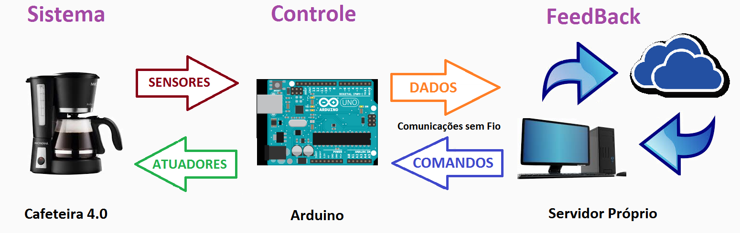
esquematização do funcionamento

Slide 3
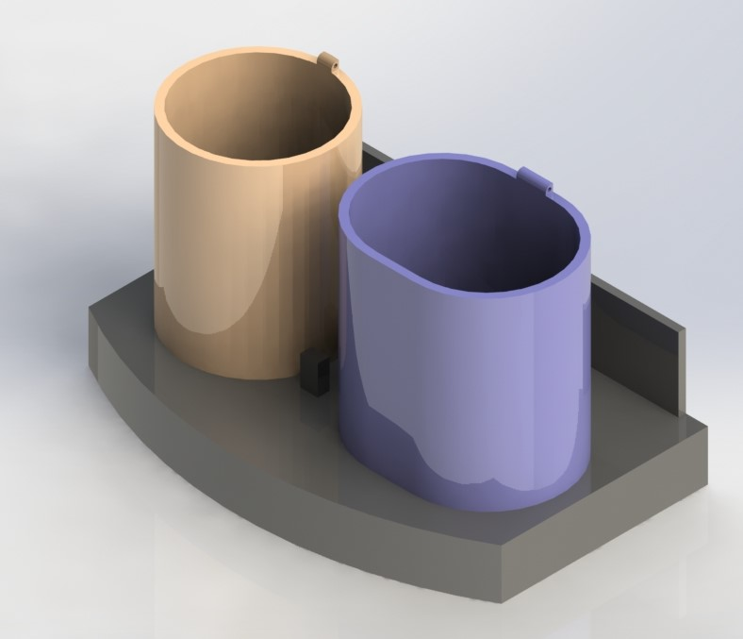
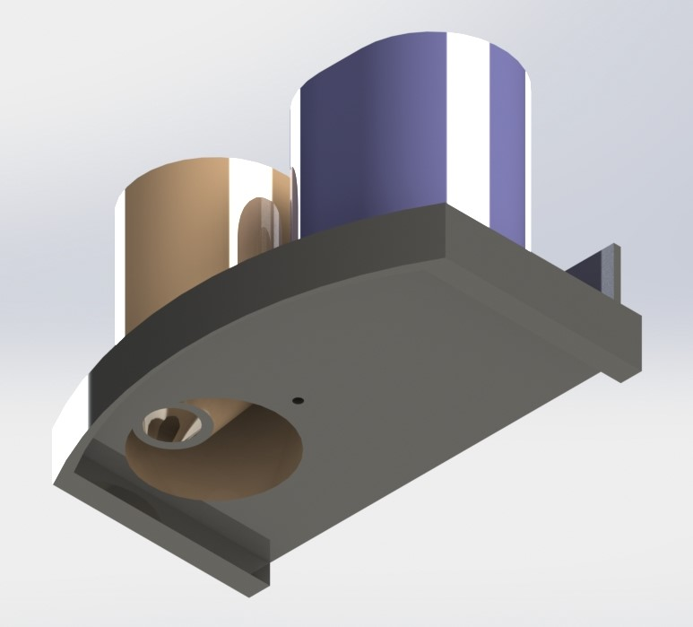
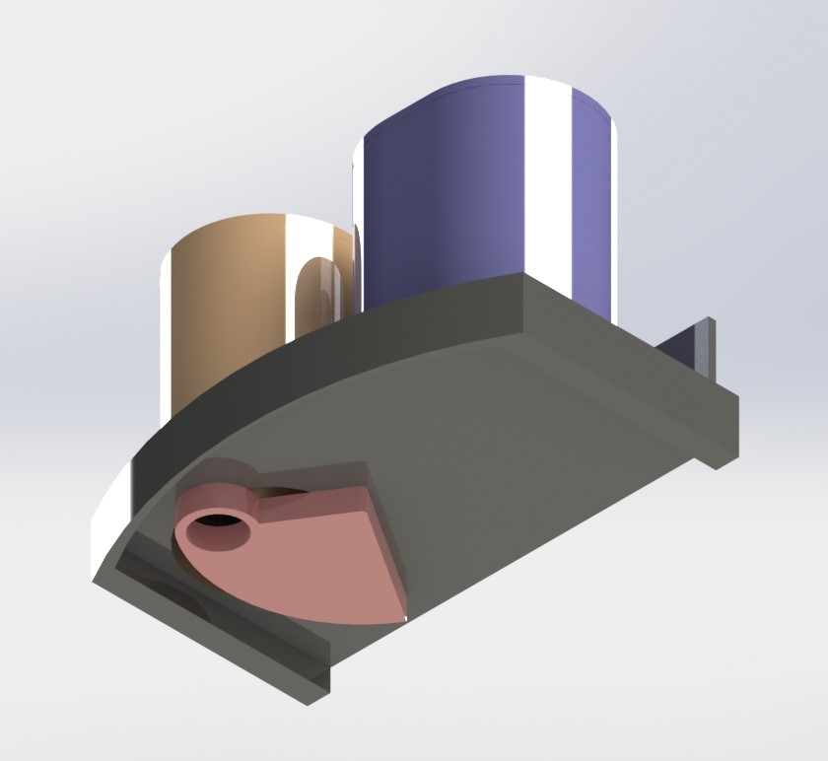
Reservatórios e Coletor
Reservatórios de água e café com vistas isométricas superior e inferior
Coletor já com medidas estipuladas para as doses de café

Slide 4
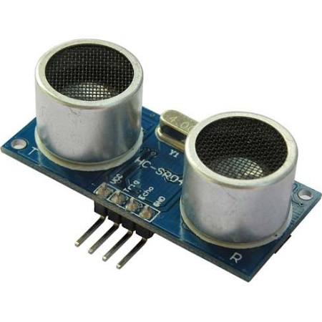
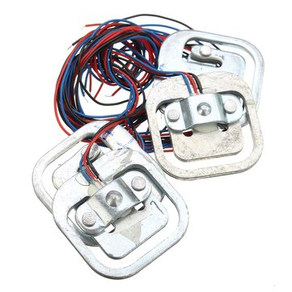
Sensores
Sensor de peso
Sensor ultrassônico HC-SR04
- Função de medição: 2cm à 400cm - Precisão de aproximadamente 3mm
- Capacidade de peso de cada célula: até 50kg
- Precisão: 4g
- É necessário utilizar um amplificador de sinal

Slide 5
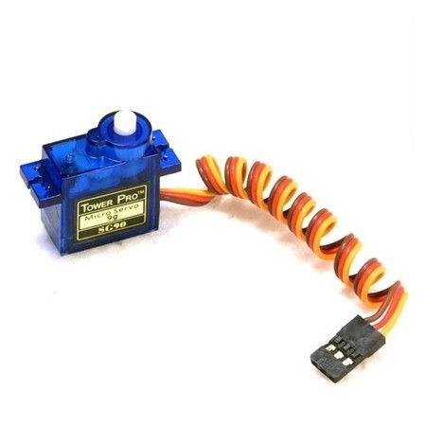
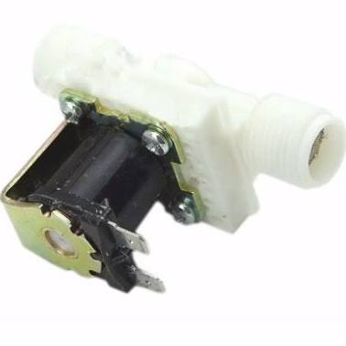
atuadores
Micro Servo 9g – SG90
Válvula Solenoide 12v
- Ângulo de rotação: 180 graus - Velocidade: 0,12 seg/60Graus (4,8V) sem carga - Torque: 1,2 kg.cm (4,8V) e 1,6 kg.cm (6,0V)

Slide 6
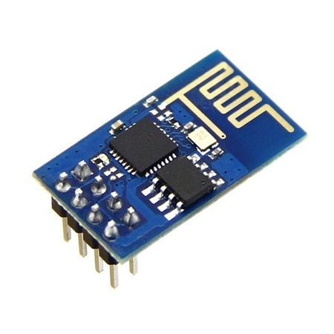

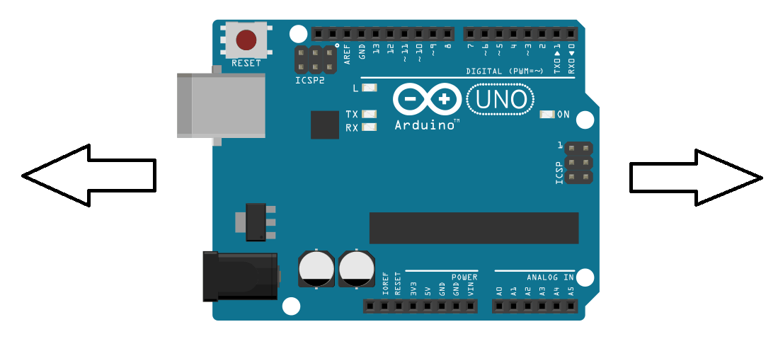
Comunicação - arduino
Arduino + rede
Arduino + PC(server)
- Módulo wifi ESP8266
- Servidor próprio

Slide 7
Muito obrigado pela atenção!

